Slide 1

Spotkanie z rodzicami klas 4-6
Szkoła Podstawowa nr 27 w Krakowie
10 września 2025 r.

Slide 2
Spotkanie z rodzicami klas 7-8
Szkoła Podstawowa nr 27 w Krakowie
10 września 2025 r.

Slide 3


Slide 4
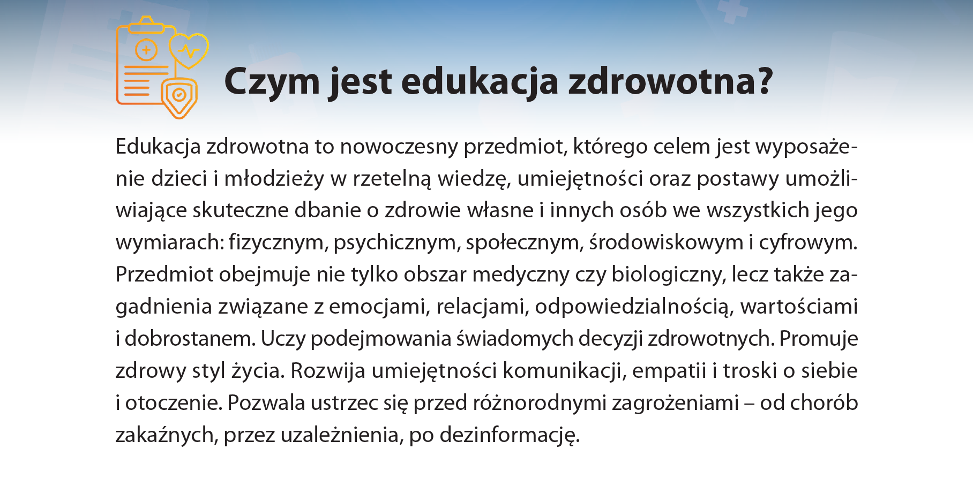

Slide 5

Edukacja zdrowotna jest pilnie potrzebna, ponieważ w dbaniu o zdrowie – zarówno indywidualne, jak i całego społeczeństwa – najważniejsze są upowszechnianie wiedzy o zdrowiu i profilaktyka. Przekazywanie rzetelnej wiedzy i kształtowanie zdrowych nawyków powinno rozpocząć się jak najwcześniej.
Edukacja zdrowotna jest niezbędna ze względu na coraz bardziej widoczny w społeczeństwie kryzys zdrowia psychicznego oraz zwiększającą się liczbę zagrożeń – m.in. w internecie. W takich warunkach niezbędne jest dostarczanie rzetelnych informacji pochodzących z wiarygodnych źródeł.

Slide 6
Edukacja zdrowotna to odpowiedź na pogarszające się wskaźniki zdrowia i dobrostanu zarówno dzieci i młodzieży, jak i dorosłych. Rośnie liczba zdiagnozowanych depresji, zaburzeń lękowych, zaburzeń odżywiania, zachowań ryzykownych, myśli samobójczych (m.in. związanych z używaniem substancji psychoaktywnych
i korzystaniem z internetu) i przemocy rówieśniczej. Jednocześnie młodzi ludzie narażeni są na presję wizerunkową, dezinformację, szkodliwe wzorce relacji i niezdrowy styl życia.

Slide 7
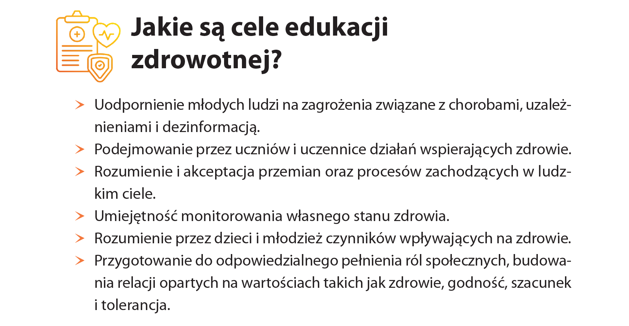

Slide 8
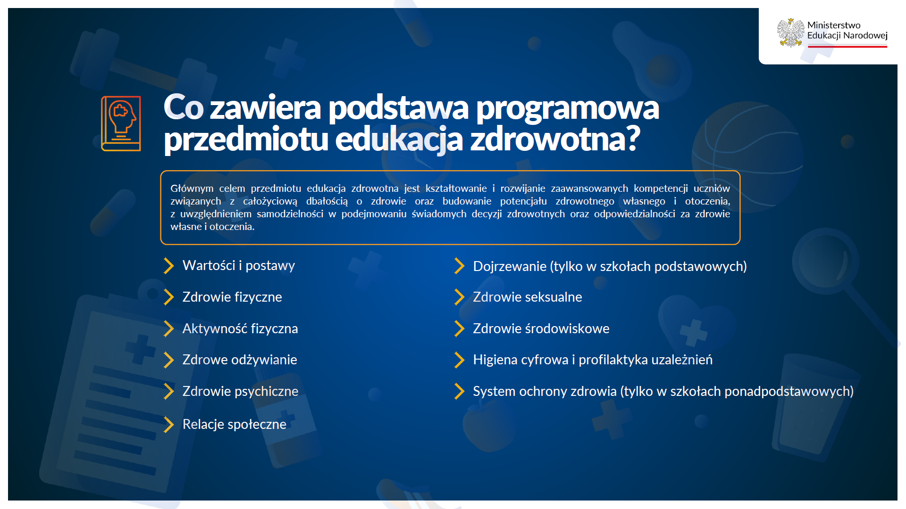

Slide 10
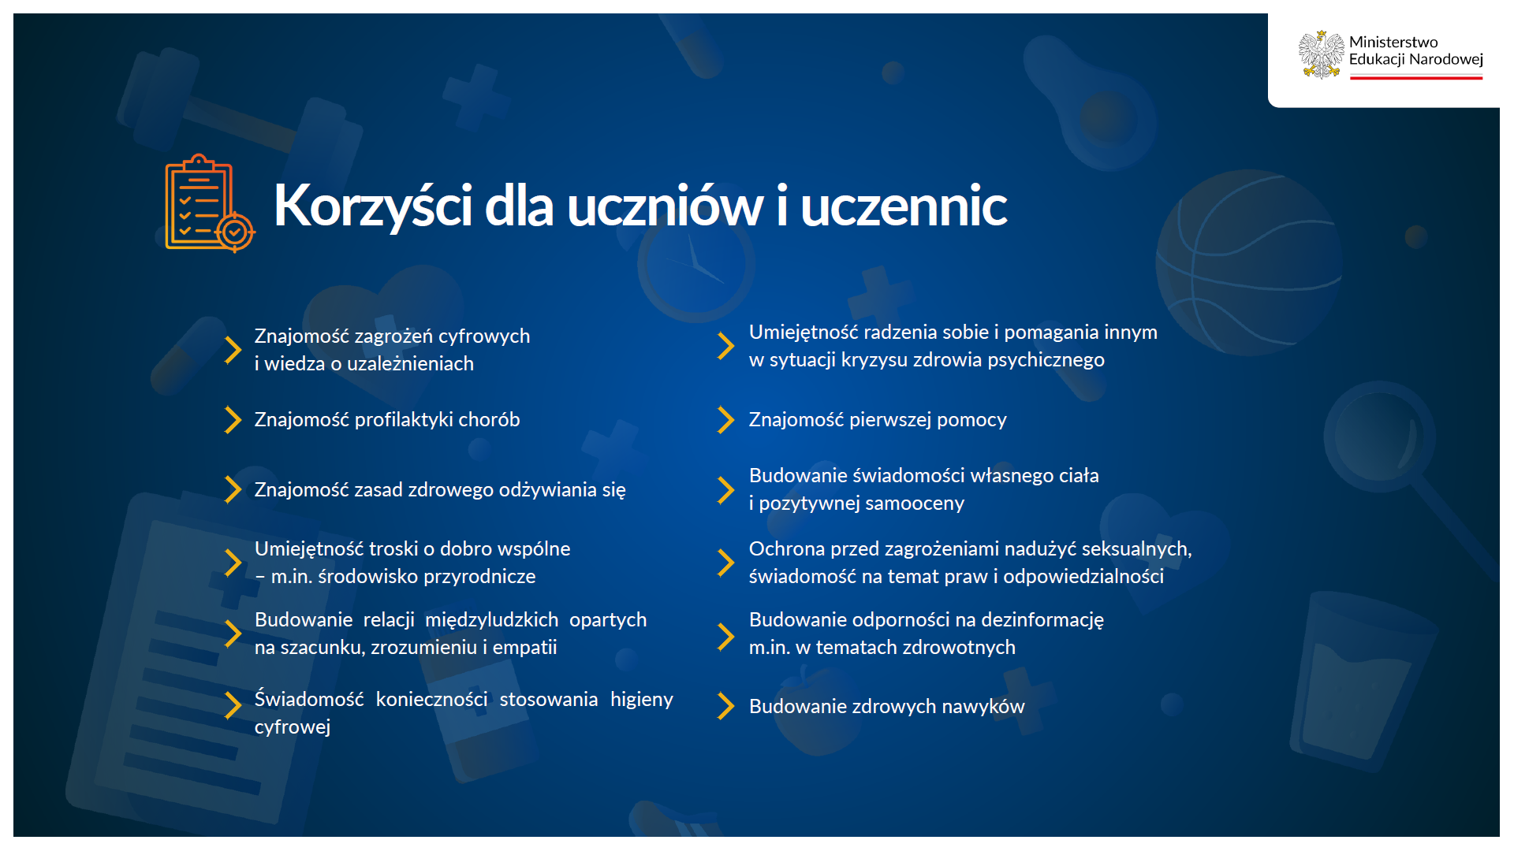

Slide 11


Slide 12

Program realizowany w Szkole Podstawowej nr 27 w Krakowie:
Holistyczna edukacja prozdrowotna w szkole podstawowej - ciało, umysł, duch.
Autor - Daniela Bartosiak
ORE - Ośrodek Rozwoju Edukacji

Slide 13
Uczący w Szkole Podstawowej nr 27 w Krakowie:
Klasy 4 mgr Ewa Adamczyk mgr Adam Berski
Klasy 5 mgr Katarzyna Madej mgr Adam Berski
Klasy 6 mgr Renata Cewe-Satora mgr Adam Berski
Klasy 7 mgr Ewa Adamczyk
Klasy 8 mgr Renata Cewe-Satora mgr Katarzyna Madej

Slide 14
Klasa 4
Moduł Temat przewodni Liczba godzin
1 Co to jest zdrowie? 4
2 Moje ciało – higiena i rozwój 7
3 Zdrowe jedzenie i picie w szkole i domu 4
4 Moje emocje – jak je rozpoznawać i wyrażać 7
5 Bezpieczne zachowania w domu, szkole, drodze 4
6 Dlaczego sen, ruch i odpoczynek są ważne 2
7 Projekt edukacyjny 4

Slide 15
Klasa 5
Moduł Temat przewodni Liczba godzin
1 Co to znaczy być odpowiedzialnym za zdrowie? 4
2 Moje emocje i granice – jak je chronić? 5
3 Relacje i komunikacja – szacunek w praktyce 7
4 Zdrowe wybory – jedzenie, ruch, odpoczynek 7
5 Początek życia, wspólnota i współdziałanie 7
6 Projekt edukacyjny 2

Slide 16
Klasa 6
Moduł Temat przewodni Liczba godzin
1 Wpływ środowiska i stylu życia na zdrowie 5
2 W zdrowym ciele – świadome decyzje 7
3 Zagrożenia, uzależnienia – wczesna profilaktyka 5
4 Moje emocje a moje decyzje 4
5 Odpoczynek, sen, relaks 4
6 Projekt edukacyjny 7

Slide 17
Klasa 7
Moduł Temat przewodni Liczba godzin
1 Moje ciało się zmienia – dojrzewanie 5
2 Emocje i relacje – jak mówić i słuchać 4
3 Wartości, asertywność i granice osobiste 5
4 Profilaktyka – badania, dieta, ruch i zachowania ryzykowne 9
5 Mens, corpus et ambiens - umysł, ciało i środowisko 7
6 Projekt edukacyjny 2

Slide 18
Klasa 8
Moduł Temat przewodni Liczba godzin
1 Zdrowie w moich rękach – planuję i odpowiadam 3
2 Holistyczne zdrowie i rozwój 3
3 Świadome zdrowie seksualne 5
4 Zaangażowanie społeczne 3
5 Projekt edukacyjny 2

Slide 19


